Slide 1
第6章
软件工程的人员方面
Software Engineering: A Practitioner’s Approach, 8/e
by Roger S. Pressman and Bruce R. Maxim
《软件工程： 实践者的研究方法 》（第8版）
Roger S. Pressman ， Bruce R. Maxim 著
© 1996, 2001, 2005, 2009, 2014 by Roger S. Pressman
These slides are designed to accompany Software Engineering: A Practitioner’s Approach, 8/e (McGraw-Hill, 2014) Slides copyright 2014 by Roger Pressman.

Slide 2
软件工程师的特质
个人责任感
对团队成员和利息相关者的需求有敏锐的意识
对有缺陷的设计，用诚实且有建设性的方式指出错误
抗压能力
高度的公平感
注重细节
务实
These slides are designed to accompany Software Engineering: A Practitioner’s Approach, 8/e (McGraw-Hill, 2014) Slides copyright 2014 by Roger Pressman.

Slide 3
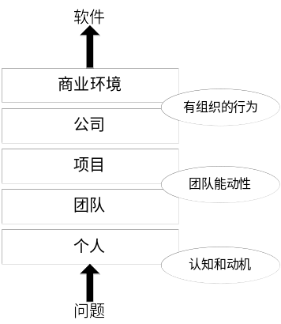
软件工程的行为模式
These slides are designed to accompany Software Engineering: A Practitioner’s Approach, 8/e (McGraw-Hill, 2014) Slides copyright 2014 by Roger Pressman.

Slide 4
跨界团队角色
外联员–代表团队与外部顾客谈判
侦查员 –突破团队界线收集组织信息
守护员 –保护团队工作产品
安检员–把控利益相关者和他人向团队传送的信息。
协调员 –注重横跨团队及组织内部的交流
These slides are designed to accompany Software Engineering: A Practitioner’s Approach, 8/e (McGraw-Hill, 2014) Slides copyright 2014 by Roger Pressman.

Slide 5
高效团队的特征
目标意识
参与意识
培养信任感
鼓励进步意识
团队技能的多样化
These slides are designed to accompany Software Engineering: A Practitioner’s Approach, 8/e (McGraw-Hill, 2014) Slides copyright 2014 by Roger Pressman.

Slide 6
避免“团队毒性”
混乱的工作环境会造成团队成员的精力浪费，失去对工作目标的关注力。
由个人、商业或者技术原因造成的高度挫折会造成团队成员的分裂。
“支离破碎或协调不当”的软件过程模型或是定义错误的、选择不当的软件过程模型会成为工作中的阻碍。
对软件团队中角色的模糊定义会造成团队缺乏责任感，遇到问题相互指责。
“持续且重复性的失败”会打击士气，使得团队成员缺乏自信。
These slides are designed to accompany Software Engineering: A Practitioner’s Approach, 8/e (McGraw-Hill, 2014) Slides copyright 2014 by Roger Pressman.

Slide 7
影响团队结构的因素
策划软件工程团队时应考虑的因素 ...
需解决问题的难度
基于代码行或者功能点的结果程序的规模
团队成员合作的时间 (团队寿命)
问题可规模化的程度
所建系统的质量和可靠性
交付日期要求的严格程度
项目所需的社会化（交流）程度
These slides are designed to accompany Software Engineering: A Practitioner’s Approach, 8/e (McGraw-Hill, 2014) Slides copyright 2014 by Roger Pressman.

Slide 8
组织模式
封闭模式—遵循传统的权利层级模式
随机模式—团队松散，依靠团队成员的个人自发性
开放模式—尝试组成一种团队，既具有封闭模式团队的可控性，还具有随机模式团队的创新性。
同步模式—有赖于问题的自然区分，不需要很多的交流就可以将成员组织起来共同解决问题。
suggested by Constantine [Con93]
These slides are designed to accompany Software Engineering: A Practitioner’s Approach, 8/e (McGraw-Hill, 2014) Slides copyright 2014 by Roger Pressman.

Slide 9
敏捷团队
强调个人（团队成员）通过团队合作可以加倍的能力，这是团队成功的关键因素。
人员胜过过程，政策胜过人员
敏捷团队都是自组织的，并且有多种团队结构
  自适应性结构
  运用Constantine提出的随机、开放和同步模式
  重要的自主性
计划被保持到最低程度，仅受商业要求和组织标准的限制
These slides are designed to accompany Software Engineering: A Practitioner’s Approach, 8/e (McGraw-Hill, 2014) Slides copyright 2014 by Roger Pressman.

Slide 10
XP团队的价值
交流–强调客户和开发者之间密切的而非正式的合作，构建有效的隐喻以便获得持续反馈
简单 –考虑当下需求而非长远需求
反馈 –来源于所实现的软件本身、客户以及其他软件团队成员
勇气 –为了抵抗压力而为明天做设计的原则
尊重–主张团队成员以及利益相关者之间的尊重
These slides are designed to accompany Software Engineering: A Practitioner’s Approach, 8/e (McGraw-Hill, 2014) Slides copyright 2014 by Roger Pressman.

Slide 11
社交媒体的影响
博客 –用来与团队成员和客户分享技术信息
微博(如Twitter) –允许对关注他们的人发布实时信息
Targeted on-line 论坛 –允许参与者发布问题或者观点，并且得到答复
社交网站 (如Facebook, LinkedIn) –在以分享技术信息为目的的软件开发人员之中建立起联系
网址收藏夹 (如Delicious, Stumble, CiteULike) –允许开发人员追踪和共享网络资源
These slides are designed to accompany Software Engineering: A Practitioner’s Approach, 8/e (McGraw-Hill, 2014) Slides copyright 2014 by Roger Pressman.

Slide 12
软件工程中云的应用
优势
  提供获取各种软件工程工作产品的方法
  消除对于设备依赖的限制，并且在各处都能运行
  提供新的分配方法和软件测试
  对于所有团队成员来说，都能获得其中某个成员开发出的软件工程信息
缺点
  分散的云服务在软件团队的控制范围以外，因此存在可靠性和安全性风险
  随着云提供的服务越多，其在协同性上的风险也越高
  云服务强调的可用性和性能，常常会与安全性、保密性和可靠性互相冲突
These slides are designed to accompany Software Engineering: A Practitioner’s Approach, 8/e (McGraw-Hill, 2014) Slides copyright 2014 by Roger Pressman.

Slide 13
协作工具
命名空间使项目团队可以用加强安全性和保密性的方式存储工作产品
进度表可协调项目事件
模板可以使团队成员在创造工作产品时保持一致的外形和结构
度量支持可以量化每个成员的贡献
交流分析会跟踪整个团队的交流，并分离出模式，应用于需要解决的问题或难题。
工件收集显示出工作产品的依赖性
These slides are designed to accompany Software Engineering: A Practitioner’s Approach, 8/e (McGraw-Hill, 2014) Slides copyright 2014 by Roger Pressman.

Slide 14
团队决策的复杂原因
问题的复杂性
与决策相关的不确定性和风险
工作相关的决策会对另外的项目目标产生意外的影响。 (结果不确定法则)
对问题的不同看法导致不同结论
对于GSD团队，协调、合作和沟通方面的挑战对决策具有深远的影响
These slides are designed to accompany Software Engineering: A Practitioner’s Approach, 8/e (McGraw-Hill, 2014) Slides copyright 2014 by Roger Pressman.

Slide 15
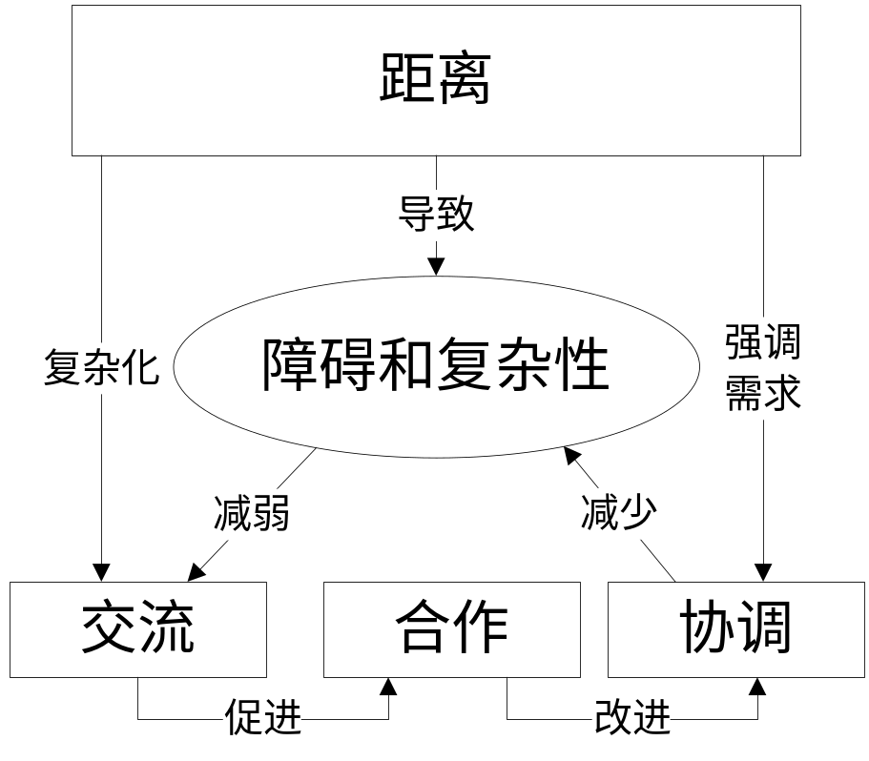
影响GSD团队的因素
These slides are designed to accompany Software Engineering: A Practitioner’s Approach, 8/e (McGraw-Hill, 2014) Slides copyright 2014 by Roger Pressman.

